Slide 1
令和５年度第1回大阪府精神障がい者地域移行推進WG
資料1-2
大阪府の「精神障がいにも対応した
地域包括ケアシステム」の構築における
現状と課題
大阪府福祉部障がい福祉室
生活基盤推進課
Notes:
それでは、始めさせていただきます。
本日は、精神障がい者の地域移行についてご説明させていただきます。
大阪府福祉部障がい福祉室生活基盤推進課で地域移行について担当しております
中川 尚代 です。
よろしくお願いいたします。

Slide 2
「精神障害にも対応した地域包括ケアシステム」に関する経過
平成16年９月 「精神保健医療福祉の改革ビジョン」
「入院医療から地域生活中心へ」
平成26年７月 「良質かつ適切な精神障害者に対する医療の提供を確保するための指針」
地域の受け皿づくりの在り方等に係る具体的な方策を取りまとめる
平成29年２月 「これからの精神保健医療福祉のあり方に関する検討会報告書」
新たな地域精神保健医療体制の在り方について
「精神障害にも対応した地域包括ケアシステムの構築」
令和３年３月 「精神障害にも対応した地域包括ケアシステムの構築に係る検討会報告書」
「精神障害の有無や程度にかかわらず、誰もが安心して自分らしく暮らすことが出来るよう
重層的な連携による支援体制を構築する」
令和４年６月 「地域で安心して暮らせる精神保健医療福祉体制の実現に向けた検討会」
「精神保健医療福祉上のニーズを有する方が病状の変化に応じ、保険、医療、障害福祉、介護、居住、就労等の多様なサービスを身近な地域で切れ目なく受けられるようにすることが必要」
令和６年４月 改正「精神保健福祉法 第46条」
この節に定める相談及び援助は、精神障害の有無及びその程度にかかわらず、地域の実情に応じて、精神障害者等（精神障害者及び日常生活を営む上での精神保健に関する課題を抱えるもの（精神障害者を除く。）として厚生労働省令で定める者をいう。以下同じ。）の心身の状態に応じた保健、 医療、福祉、住まい、就労その他の適切な支援が包括的に確保されることを旨として、行われなければならない。

Slide 3







精神障害にも対応した地域包括ケアシステムの構築（イメージ）
厚労省資料
○ 精神障害の有無や程度にかかわらず、誰もが安心して自分らしく暮らすことができるよう、医療、障害福祉・介護、住まい、社会参加（就労など）、地域の助け合い、普及啓発（教育など）が包括的に確保された精神障害にも対応した地域包括ケアシステムの構築を目指す必要があり、同システムは地域共生社会の実現に向かっていく上では欠かせないものである。
○ このような精神障害にも対応した地域包括ケアシステムの構築にあたっては、計画的に地域の基盤を整備するとともに、市町村や障害福祉・介護事業者が、精神障害の有無や程度によらず地域生活に関する相談に対応できるように、市町村ごとの保健・医療・福祉関係者等による協議の場を通じて、精神科医療機関、その他の医療機関、地域援助事業者、当事者・ピアサポーター、家族、居住支援関係者などとの重層的な連携による支援体制を構築していくことが必要。
病気になったら･･･
医療
介護・訓練等の支援が必要になったら･･･
障害福祉・介護
■地域生活支援拠点等
病院：
急性期、回復期、慢性期
■相談系：
・計画相談支援
・地域相談支援
■施設・居住系サービス
・施設入所支援
・共同生活援助
・宿泊型自立訓練 等
お困りごとはなんでも相談･･･
様々な相談窓口
通院・入院
通所・入所
（障害福祉サービス等）
■在宅系：
・居宅介護 ・生活介護
・短期入所 ・就労継続支援
・自立訓練
・自立生活援助 等
日常の医療：
・かかりつけ医、有床診療所
・精神科デイ・ケア、精神科訪問看護
・地域の連携病院
・歯科医療、薬局
住まい
・精神保健福祉センター（複雑困難な相談）
・発達障害者支援センター（発達障害）
・保健所（精神保健専門相談）
・障害者就業・生活支援センター（就労）
・ハローワーク（就労）
（介護保険サービス）
■在宅系：
・訪問介護 ・訪問看護 ・通所介護
・小規模多機能型居宅介護
・短期入所生活介護
・福祉用具
・24時間対応の訪問サービス 等
■介護予防サービス
訪問
訪問
・市町村（精神保健・福祉一般相談）
・基幹相談支援センター（障害）
・自宅（持ち家・借家・公営住宅等）
・サービス付き高齢者向け住宅
・グループホーム 等
■施設・居住系サービス
・介護老人福祉施設
・介護老人保健施設
・認知症共同生活介護 等
安心して自分らしく暮らすために･･･
社会参加、地域の助け合い、普及啓発
・地域包括支援センター（高齢）
相談業務やサービスの
コーディネートを行います。
訪問相談にも対応します。
圏域の考え方
日常生活圏域
企業、ピアサポート活動、自治会、ボランティア、NPO 等
市町村
バックアップ
障害保健福祉圏域
※ 精神障害にも対応した地域包括ケアシステムは、精神障害を有する方等の日常生活圏域を基本として、市町村などの基礎自治体を基盤として進める
※ 市町村の規模や資源によって支援にばらつきが生じることがないよう、精神保健福祉センター及び保健所は市町村と協働する
市町村ごとの保健・医療・福祉関係者等による協議の場、市町村
バックアップ
障害保健福祉圏域ごとの保健・医療・福祉関係者等による協議の場、保健所
バックアップ
都道府県ごとの保健・医療・福祉関係者等による協議の場、都道府県本庁・精神保健福祉センター・発達障害者支援センター

Slide 4
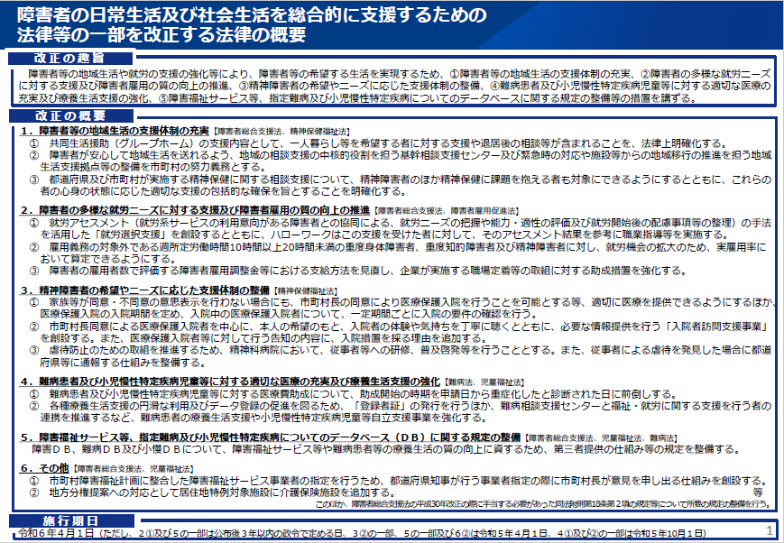

Slide 5
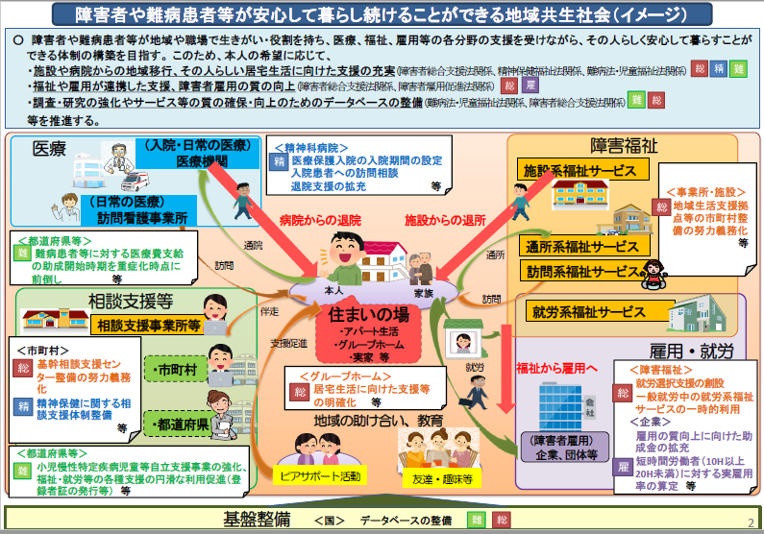

Slide 6
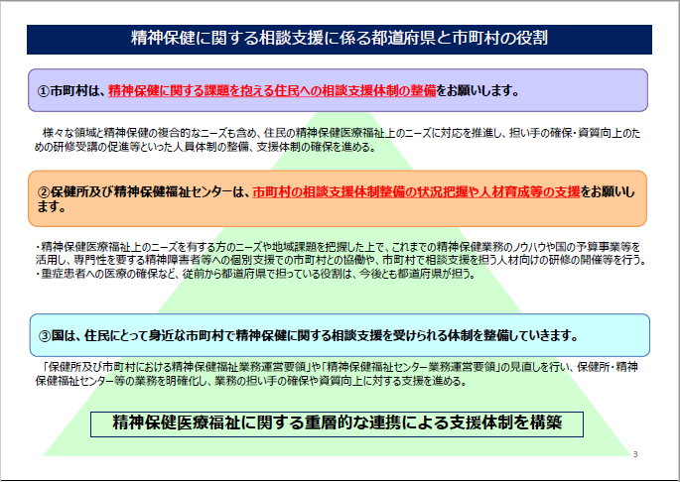

Slide 7
大阪府「精神障がいにも対応した地域包括ケアシステム」の構築における現状と課題
第6期大阪府障がい福祉計画の成果目標
①精神障がい者の精神病床からの退院後１年以内の地域における平均生活日数
項 目 | 数 値
【目標値】 令和５年度末の精神障がい者の精神病床から退院後１年以内の地域における 平均生活日数 | 316日
令和元年度の平均生活日数(公表されている最新値）
325.8日
②精神病床における１年以上長期入院患者数
項 目 | 数 値
令和元年6月末の長期入院患者数 (A) | 9,113人
【目標値】 令和５年6月末の長期入院患者数 (B) | 8,688人
減少数（A-B） | 425人
令和４年6月末の長期入院患者数
大阪府 8,764人
③精神病床における早期退院率
項 目 | 数 値
【目標値】 令和５年度 入院後３ヶ月時点の退院率 | 69%
【目標値】 令和５年度 入院後６ヶ月時点の退院率 | 86%
【目標値】 令和５年度 入院後１年時点の退院率 | 92%
令和元年度の退院率(公表されている最新値）
3ヶ月後65.4％
6ヶ月後81.9％
1年後 89.1％
【課題】
○精神科病院からの地域移行における「ニューロングステイ(※)」の割合が高い。 ※1年以上5年未満の入院患者等
・入院時から退院を見据えた支援（多職種連携・地域支援者連携の促進）が不充分
○地域移行する際の地域の受け皿が不充分
・住まいの確保（偏見差別 支援者不足）
・孤立（日中活動の不足やミスマッチ・8050問題）
・相談体制の脆弱さ
【府としての対応】
☆「にも包括」協議の場の活性化
☆精神科病院への働きかけの強化
☆課題の共有と好事例の横展開

Slide 8
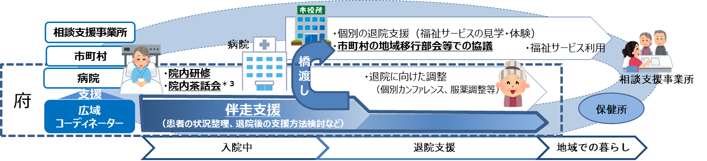
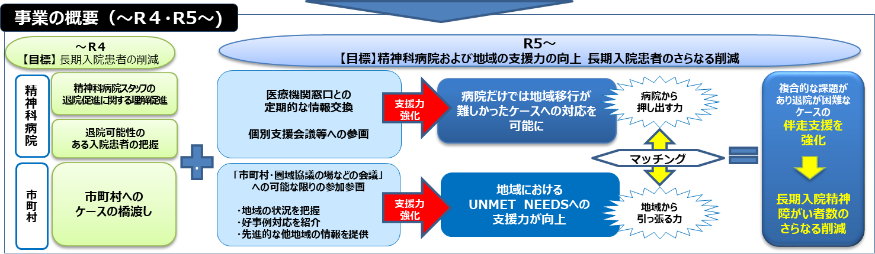
長期入院精神障がい者退院支援強化事業
○大阪府協議の場（精神障がい者地域移行推進ワーキンググループ）の開催
○保健所圏域・市町村協議の場への参画・課題共有・好事例の横展開
○精神科病院への働きかけ（職員対象研修・長期入院精神障がい者への意欲喚起）
精神科病院・市町村と
連携した
個別ケースの伴走支援
事業の概要（～R４)

Slide 9
支援の最前線で必要なことは？
ケースワークの実践
研修の受講
支援者の
スキルアップ
支援者への
スーパーバイズ体制の整備
○見立て・診立て
○役割分担と連携
連携＝役割を超えた部分のつなぎ
○専門職としての
支援のゴールを決める／
共有する

